Slide 1
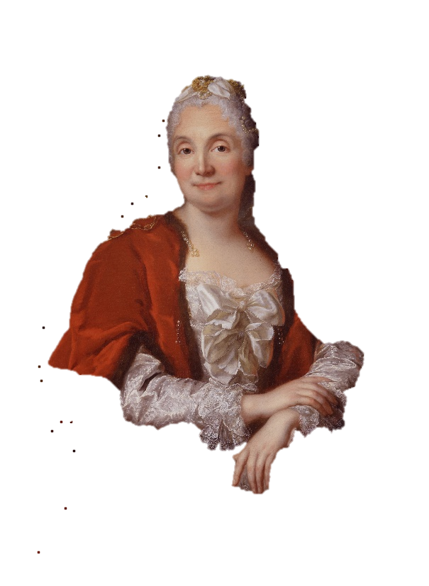
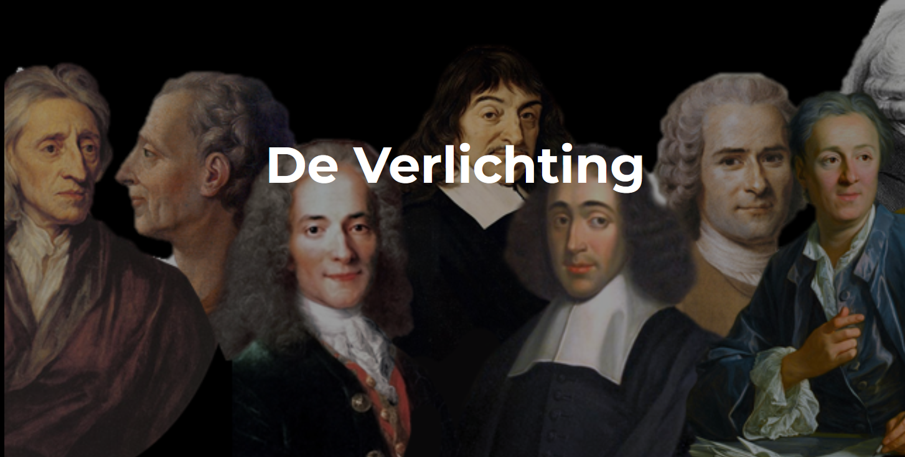
Thema:
de salonnière
en de saloncultuur
Historische Context
Lesdoelen:
Je begrijpt dat de redeneringen om tot een moordenaar te komen (denkstappen) doorslaggevend zijn in het formuleren van een conclusie. (V)
Je kunt de ideeën uit het mysterie koppelen aan politiek-maatschappelijke ontwikkelingen in Frankrijk in de 18e eeuw. (K)
Je weet wat het belang was van salons en begrijpt de unieke positie van salonnières tijdens de Verlichting. (K)
Je kunt de saloncultuur in verband brengen met de Franse Revolutie. (K)
Je oefent met het beoordelen van de ‘betrouwbaarheid’ en ‘representativiteit’ van bronnen. (V)
Notes:
Les 2, na het mysterie over de moord op Ancelot

Slide 2
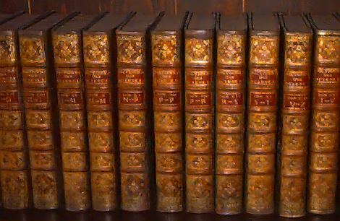
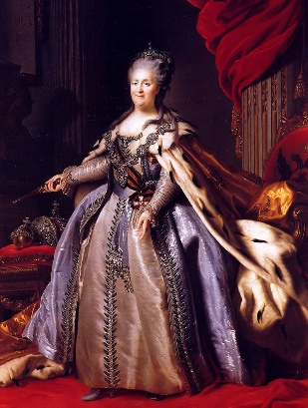
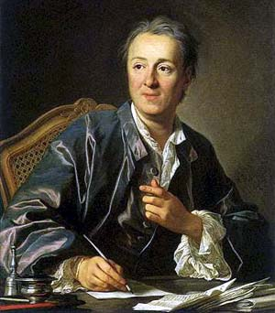
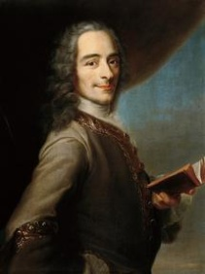
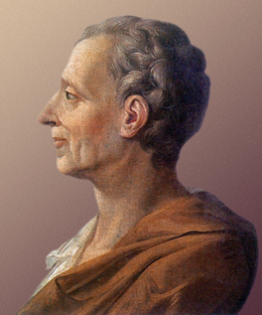
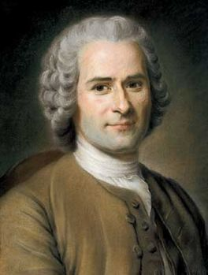
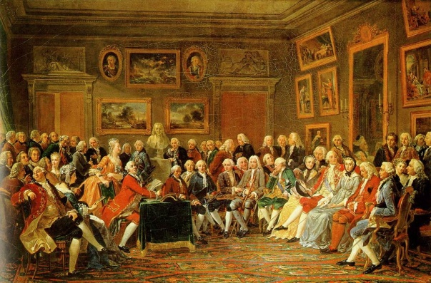
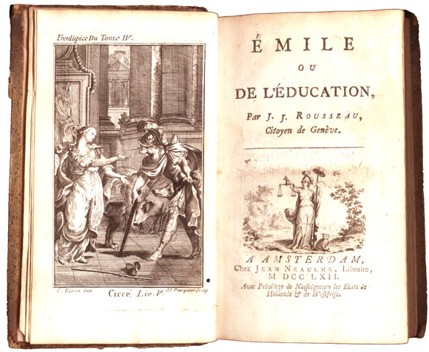
Diderot
Voltaire
Encyclopedie
Filosofen
Verlicht despoten
etc.
Montesquieu
Rousseau
Boeken, toneel
Salons
(Franse) revolutie
Notes:
herhaling

Slide 3
Welke Verlichtingsideeën komen naar voren in het mysterie?
Paine
Komt op voor gelijkheid van de mens > adel bestaat niet en het volk mag in opstand komen.
Rousseau
Hoogste macht bij het volk: volkssoevereiniteit
Beroemde toespraak ‘Wat is de Derde Stand?’ (tijdens Nationale Vergadering)/ voorstander van gelijke rechten.
Sieyès
Condorcet
Voorstander van liberale economie (vrijheid) en gelijke rechten voor vrouwen en alle rassen (gelijkheid). Ontwikkelde de ‘methode Condorcet’: een manier om te stemmen tijdens verkiezingen.
Voltaire
Geen regering door de massa (want volk is ongeschoold) / staat moet geregeerd worden door absoluut vorst.
Meer kennis maakt einde aan ruzies en oorlogen / verspreiding ideeën via Encyclopedie.
Diderot
Notes:
herhaling

Slide 4
Naar schatting waren er tussen de 300-600 salons op de 600.000 inwoners die Parijs in 1788 telde!
Door het uitnodigen van de ene en het weren van de andere politicus, bekenden de salonnières kleur in de eerste jaren van de Franse Revolutie.
Kaart van Parijs in 1788 met een selectie van de actieve salons in de jaren 1788-1793 en hun politieke oriëntatie.

Slide 5
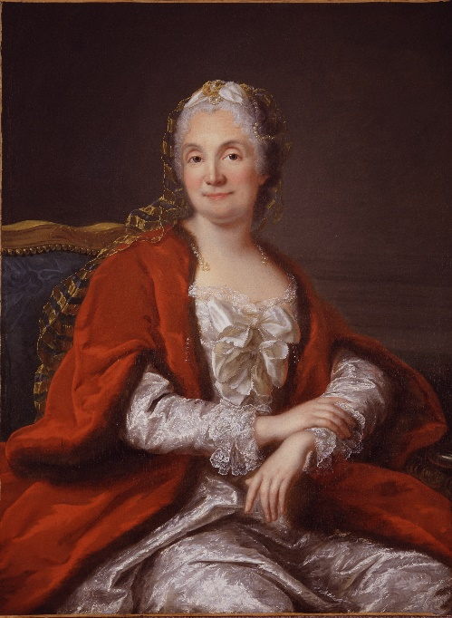
Unieke politieke saloncultuur
ontvangstkamer (in het Frans: salon) van salonnières.
belangrijke ontmoetingsplaatsen voor politici, journalisten, schrijvers, etc.
zogenaamde ‘achterkamertjes’: dé plek om te weten wat er speelde, een netwerk op te bouwen, etc.
Voor vrouwen de mogelijkheid om een voorname rol te spelen in de Franse maatschappij en politiek. Buiten de salons waren zij in de samenleving weinig waard: ze genoten geen enkele burgerrechten.
Madame Geoffrin,
geschilderd door Marianne Loir (ca. 1760)
Tot 1792 werden salons getolereerd…
Toenemende radicalisering tijdens de Franse Revolutie: Jacobijnen drukten de vrouw steeds verder in een conservatieve rol die gefocust was op het huis en de kinderen.
Paradoxaal genoeg waren het óók de Jacobijnse politici die hun carrière begonnen waren in de salons en het salonnetwerk gebruikt hadden om op te klimmen op de politieke ladder…

Slide 6
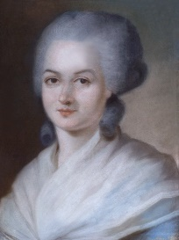
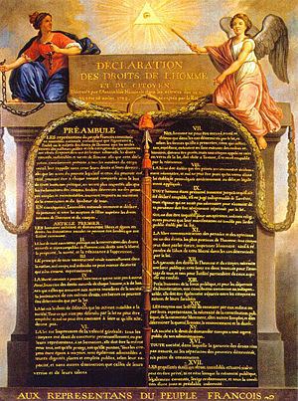
Verklaring van de rechten van de mens en burger
vrouw
burgeres
In het voorwoord schreef zij:
‘Vrouwen, ontwaakt! (…) De alarmklok van de rede laat zich horen over de hele wereld. Erken jullie rechten.’ (1791)
1) De mensen worden vrij en met gelijke rechten geboren en blijven dit. Maatschappelijke verschillen kunnen slechts op het algemeen welzijn gebaseerd worden.
2) Het doel van iedere politieke vereniging is het behoud van de natuurlijke en onvervreemdbare rechten van de mens; deze rechten zijn de vrijheid, het bezit, de veiligheid en het verzet tegen onderdrukking.
3) De oorsprong van iedere soevereiniteit ligt wezenlijk bij het volk. Geen instantie, geen individu kan gezag uitoefenen dat daar niet uitdrukkelijk uit voortkomt.
Verklaring van de rechten van de mens en burger (1789)
Olympe de Gouges
De moderne en gelijkwaardige omgangsnormen tussen mannen en vrouwen in het Parijs aan de vooravond van én tijdens de Franse revolutie beperkten zich tot achter de gesloten deuren van de salons…
Welke bijdrage hebben de salonnières geleverd
aan de Verlichting?

Slide 7
De salonnière en haar salon
L'Orphelin de la Chine
Welke bijdrage hebben de salonnières geleverd
aan de Verlichting?

Slide 8
De salonnière en haar salon
L'Orphelin de la Chine
Welke bijdrage hebben de salonnières geleverd
aan de Verlichting?
Wat zie je?
Madame Geoffrin (1699-1780) op het moment dat L'Orphelin de la Chine , een toneelstuk van Voltaire uit 1755, wordt voorgelezen.

Slide 9
De salonnière en haar salon
L'Orphelin de la Chine
Welke bijdrage hebben de salonnières geleverd
aan de Verlichting?
Betrouwbare bron?
Beoordelingscriteria:
Persoon: schilder Lemonnier
Tijd: 1812 Afgebeelde bekende personen, onder wie Montesquieu, d’Alembert en Rousseau waren al overleden…
Informatie: interpretatie van saloncultuur achttiende eeuw
Bedoeling: in opdracht van Mme Beauharnais om Chateau de la Malmaison te versieren. Schilderij ter herinnering aan de salon van Mme Geoffrin; deze salon genoot grootste bekendheid omdat het 40 jaar (!) heeft gefunctioneerd en door een aanzienlijk aantal mensen werd bezocht.
persoon
tijd
informatie
bedoeling
Madame Geoffrin (1699-1780) op het moment dat L'Orphelin de la Chine , een toneelstuk van Voltaire uit 1755, wordt voorgelezen.
Notes:
Buste van Voltaire; zat zelden in Parijs en was geen salonganger. Montesquieu (voorste rij rechts), d’Alembert (achter bureau) en Rousseau (8e van links gedraaid).
Meer info over personages op schilderij: https://nl.wikipedia.org/wiki/Bestand:Salon_de_Madame_Geoffrin.jpg
Bij het bepalen van de mate van betrouwbaarheid van een bron is het belangrijk:
wie de bron heeft gemaakt (persoon);
wanneer de bron geschreven is (tijd);
hoe hij aan deze informatie is gekomen (informatie);
welk belang hij had bij het weergeven van de informatie (bedoeling).

Slide 10
De salonnière en haar salon
L'Orphelin de la Chine
Welke bijdrage hebben de salonnières geleverd
aan de Verlichting?
Representatief beeld?
Illustreert dit schilderij een algemeen geldend beeld van de salons?
Ze zullen nooit op enig tijdstip met z’n allen gezamenlijk in die salon aanwezig zijn geweest…

